Slide 1


开源项目阅读与管理
张辰
462326676

Slide 2
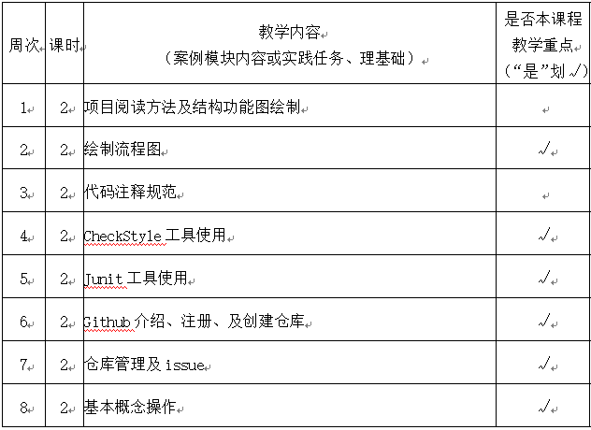
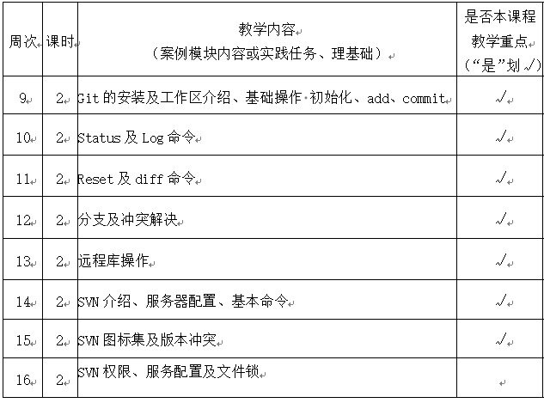

课程
介绍

Slide 3
2课时/周*16周，共32课时
考核方法：
课程
介绍

Slide 4


Chapter1 开源技术介绍

Slide 5

是什么
为什么
怎么做

Slide 6

开源软件
开源（open source）软件的定义
源代码开放的软件，其源码可以被公众使用的软件，并且此软件的使用，修改和分发也不受许可证的限制。
开源软件的意义
1.可以减少开发周期，因为源代码开放了，只需要稍做修改就可以嵌入到产品中去；2.可以降低成本。

Slide 7
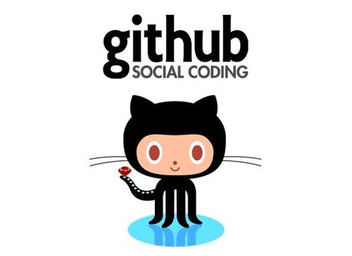



开源软件发展现状
GitHub作为目前全球最大开源社区，据该社区2021年度报告显示，2021年用户数量达到7300万，较2020年增加1700万，预测2025年用户总量将突破1亿。
中国信通院2021年9月发布的《开源白皮书》显示：我国越来越多的开发者加入到开源生态中来，活跃在各开源社区的协作开发者数量已跃居全球第二，仅次于美国，增速全球最快；除个人用户外，我国近90%的IT企业使用开源技术。
“建立2-3个有国际影响力的开源社区”被写入《“十四五”软件和信息技术服务业发展规划》。

Slide 8



开源软件的优势
可靠、耐久、安全
较低的成本
大多数开源软件是免费下载的，软件公司并不靠出售软件来取得利润。
开放标准
任何人都可以对代码进行检察并发现其中的安全隐患，任何人都可以修改代码中的问题，使用者不需要等待软件提供商对软件bug进行修正。
成熟的、并且通过长时间同级评审的开源软件是非常可靠的。
开放标准的用户，不论是个人还是政府，拥有在不同的软件、平台和供应商之中选择的灵活性和自由

Slide 9
开源软件面临的问题
安全风险
开源漏洞以及有关如何利用此漏洞的详细信息是公开提供的。 这使黑客能够获取进行攻击所需的所有必要信息。一旦发布了开源漏洞及其利用途径，攻击者利用它们并入侵系统只是时间问题。
知识产权风险
1、贡献者将自己不具有版权的代码贡献到开源社区，后续使用者使用该开源软件，就会造成侵犯他人版权；2、开源软件使用者没有按照开源许可协议的规定使用开源软件。
管理和维护问题
1、使用开源软件的学习曲线比较长；2、管理方面的成本也会增加，使用开源软件要求系统管理人员具有多种技能熟悉命令行接口、精通脚本语言、能够编写设备驱动程序等等

Slide 10

项目阅读方法
在阅读新的代码库之前，请确保好你有想要实现的目标。这将使代码库看起来更易于管理，并在项目不可避免地变得艰难时提供动力。

Slide 11

项目阅读方法
× 被动阅读（不编写测试或者修复错误的代码）——会阻止你真正将代码内化
√ RSDT 阅读方法

Slide 12

RSDT阅读法
1.Run（运行）
阅读代码的第一步不是实际地去读取代码，而是去使用软件，跟踪依赖关系。当你了解了软件所提供的功能以后，才能去阅读代码。在这个阶段，你应该能够对代码进行一个总结，并且对输入和输出有一定的了解。

Slide 13

RSDT阅读法
2.Structure（结构）
确定代码中最关键的部分。这个过程是与阅读一本书最不同的部分。你必须转换思维来识别代码中的关键联系，而不是从头再开始，首先要了解代码的结构，找出关键的文件，列出调用的函数

Slide 14

3.Deep Understand（深入了解）
阅读代码时，你应该查看代码流（查看正在创建的操作）并查看数据结构/对象（存储操作结果的位置）。从特定操作的最顶端开始并跟踪代码。一些开发人员非常相信调试器可让你逐步完成这些代码。其他开发人员更喜欢构建统一的建模语言（uml）图或者流程图。
RSDT阅读法
4.Test（测试）
编写测试验证理解内容是否正确。

Slide 15
Chapter2 流程图与功能结构图绘制

Slide 16
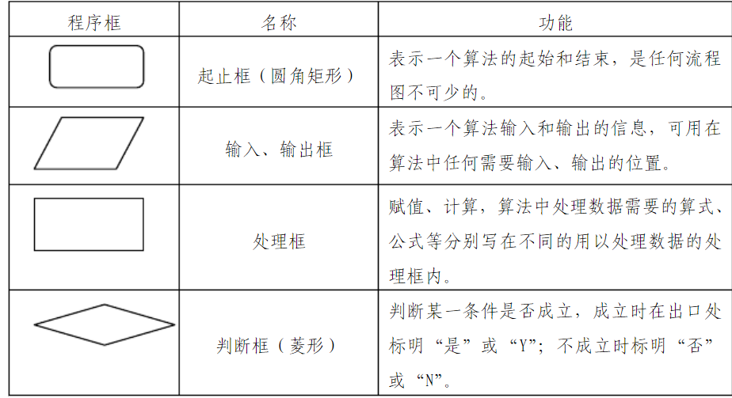
流程图绘制
1.各个形状意义

Slide 17
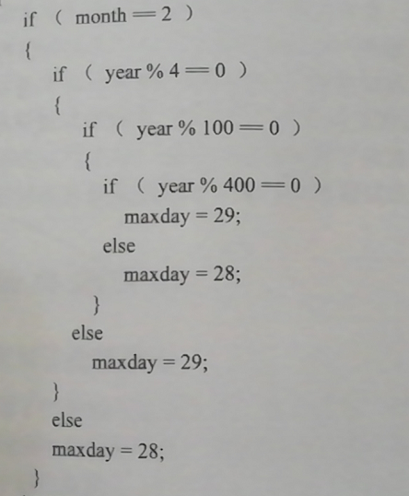
流程图绘制
2.流程图绘制示例

Slide 18
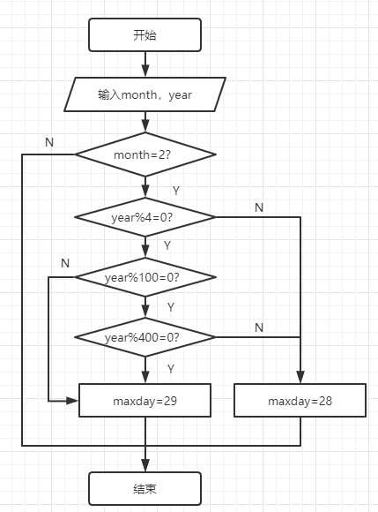
流程图绘制
2.流程图绘制示例

Slide 19
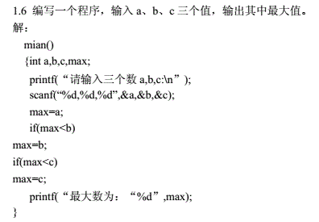
练习
求两个正整数m和n，求其最大公约数和最小公倍数。
#include<stdio.h>
void main()
{
int m, n, t, i, a = 1;
scanf("%d%d", &m, &n);
if (m < n)
{
t = m;
m = n;
n = t;
}
for (i = 2; i <= n; i++)
{
if (m%i == 0 && n%i == 0)
a = i;
}
printf("最大公约数是:%d\n", a);
t = (m*n) / a;
printf("最小公倍数是:%d", t);
}

Slide 20
练习讲解

Slide 21

绘制功能结构图
为什么要绘制功能结构图
功能结构图是用来表示复杂功能的内部结构，包含了哪些子功能。让大家清楚这个功能有几部分组成，每部分是什么，以及各有什么作用。

Slide 22


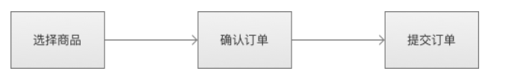
结构图绘制
1.先理清顶层功能结构
以电商APP下单为例

Slide 23


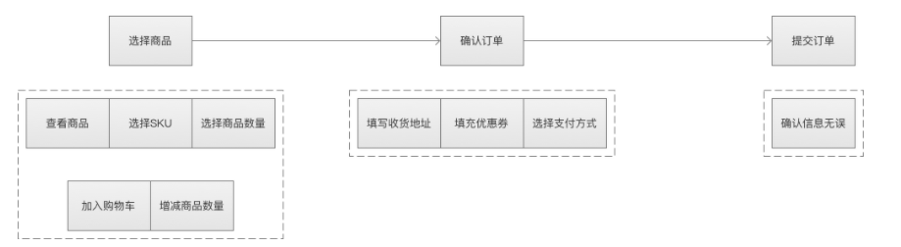
结构图绘制
2. 细分子功能
根据业务将功能拆分到更细的粒度，但没必要无限的去细分粒度，避免耗费太多的精力和时间，一般2到3层就够了。

Slide 24
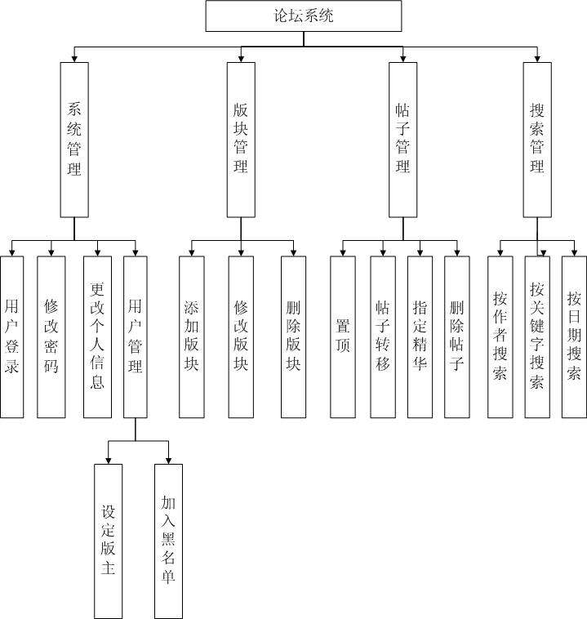
练习
绘制论坛系统的功能结构图

Slide 25
练习
绘制毕业设计的功能结构图

Slide 26
Chapter3 代码编写规范

Slide 27
代码注释
代码注释的意义
代码注释是架起程序设计者与程序阅读者之间的通信桥梁，最大限度的提高团队开发合作效率。也是程序代码可维护性的重要环节之一。所以我们不是为写注释而写注释。
在有处理逻辑的代码中，源程序有效注释量必须在20％以上。
注释的原则是有助于对程序的阅读理解，在该加的地方都加了，注释不宜太多也不能太少，注释语言必须准确、易懂、简洁。

Slide 28
代码注释（无）
public interface Api {
@POST("/challenge/createActivity")
Observable<String> createActivity(@Field("activityStartTime") int activityStartTime, @Field("activityEndTime") int activityEndTime,
@Field("challengePoint") int challengePoint,
@Field("checkInNumRule") int checkInNumRule,
@Field("description") String description,
@Field("distanceRule") int distanceRule,
@Field("speedRule") int speedRule,
@Field("sumDistanceRule") int sumDistanceRule,
@Field("taskType") int taskType);
}

Slide 29
代码注释（有）
public interface Api {
/**
* 创建个人发起的挑战活动 http://doc.thejoyrun.com/api/challenge/createActivityForPersonal
*
* @param activityStartTime 挑战开始时间
* @param activityEndTime 挑战结束时间
* @param challengePoint 挑战积分
* @param checkInNumRule 打卡次数, 当taskType=2时，必填
* @param description 规则说明
* @param distanceRule 单次打卡距离, 当taskType=2时，必填
* @param speedRule 配速, 当taskType=1时，必填，整型，如配速 6分30秒，应传390
* @param sumDistanceRule 累计距离, 当taskType=1时，必填
* @param taskType 挑战类型, 1是累计距离挑战；2是打卡挑战；必填
*
* @return 创建成功返回msg
*/
@POST("/challenge/createActivity")
Observable<String> createActivity(@Field("activityStartTime") int activityStartTime, @Field("activityEndTime") int activityEndTime,
@Field("challengePoint") int challengePoint,
@Field("checkInNumRule") int checkInNumRule,
@Field("description") String description,
@Field("distanceRule") int distanceRule,
@Field("speedRule") int speedRule,
@Field("sumDistanceRule") int sumDistanceRule,
@Field("taskType") int taskType);
}

Slide 30
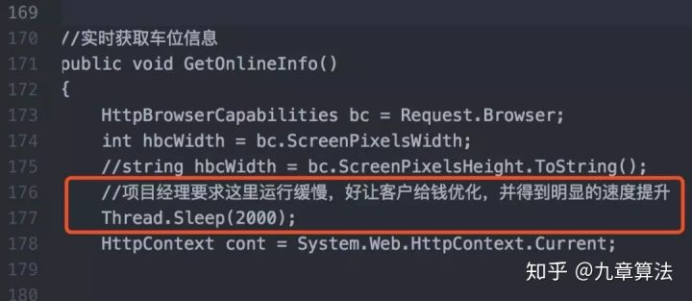

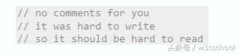
代码注释错误示范

Slide 31
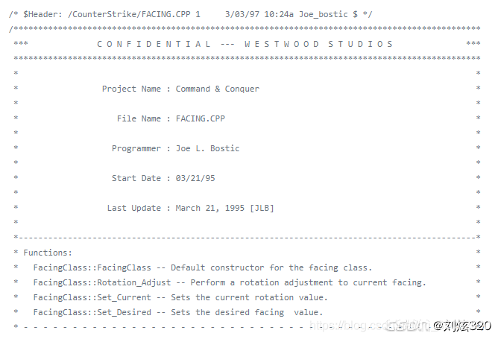
代码注释正确示范
26年前的《红色警戒》开源代码
！！！

Slide 32
代码注释误区
1.注释很重要，每一行代码都要写注释。
2.注释可有可无，为了应付公司的编程规范，QA的审查，开始拷贝一些函数头注释，拷过去什么都不改，连原作者名都不改，只为满足代码注释率的要求。
3.无需注释，代码即注释。

Slide 33
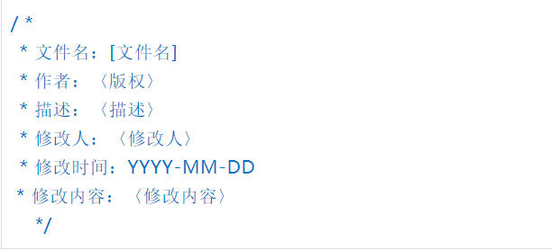
代码注释规范
1.文件注释
文件注释写在文档头部，以/*开头，例：

Slide 34
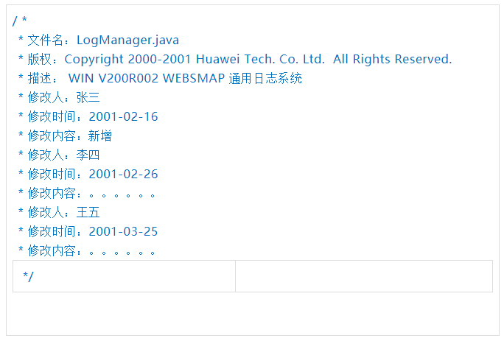
代码注释规范
说明：每次修改后在文件头部写明修改信息。

Slide 35
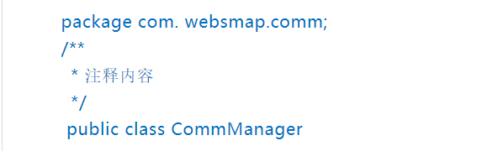
代码注释规范
2.类和接口的注释
该注释放在class定义之前，using或package关键字之后。

Slide 36
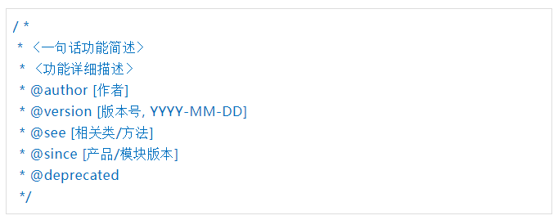
代码注释规范
3.类和接口的注释内容
类的注释主要是一句话功能简述、功能详细描述，说明：可根据需要列出：版本号、生成日期、作者、内容、功能、与其它类的关系等。

Slide 37
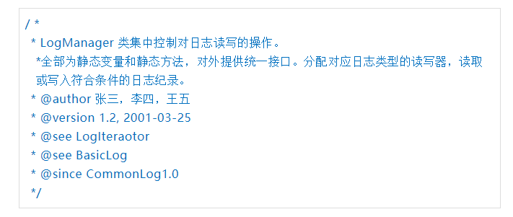
代码注释规范
描述部分说明该类或者接口的功能、作用、使用方法和注意事项，每次修改后增加作者和更新版本号和日期。
@since 表示从那个版本开始就有这个类或者接口，@deprecated 表示不建议使用该类或者接口。

Slide 38
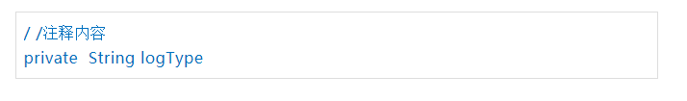
代码注释规范
4.类属性、公有和保护方法注释：写在类属性、公有和保护方法上面。用//来注释,需要对齐被注释代码。用//来注释,需要对齐被注释代码 。
5.成员变量注释内容：成员变量的意义、目的、功能，可能被用到的地方。
用//来注释,需要对齐被注释代码。

Slide 39
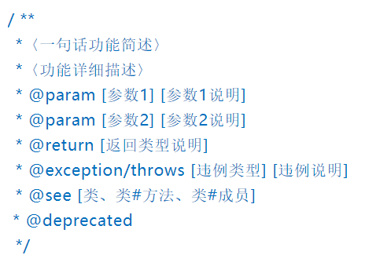
代码注释规范
6.公有和保护方法注释内容：列出方法的一句话功能简述、功能详细描述、输入参数、输出参数、返回值、违例等。
格式：
说明：@since 表示从那个版本开始就有这个方法；@exception或throws 列出可能出现的异常；@deprecated 表示不建议使用该方法；@see表示链接跳转到对应包、类、方法、属性。

Slide 40
代码注释规范
7.对于方法内部用throw语句抛出的异常，必须在方法的注释中标明，对于所调用的其他方法所抛出的异常，选择主要的在注释中说明。对于非RuntimeException ，即throws子句声明会抛出的异常，必须在方法的注释中标明。
说明：
异常注释用@exception或@throws表示，在JavaDoc中两者等价，但推荐用@exception标注Runtime 异常，@throws标注非Runtime 异常。异常的注释必须说明该异常的含义及什么条件下抛出该异常。
8.注释应与其描述的代码相近，对代码的注释应放在其上方或右方（对单条语句的注释）相邻位置，不可放在下面，如放于上方则需与其上面的代码用空行隔开。

Slide 41
代码注释规范
9.注释应该放在被注释的代码前面，分行展示，但中间不留空行。
10.对变量的定义和分支语句（条件分支、循环语句等）必须编写注释。
说明：分支语句往往是程序实现某一特定功能的关键。
11.边写代码边注释，修改代码同时修改相应的注释，以保证注释与代码的一致性。不再有用的注释要删除。
12.注释的内容要清楚、明了，含义准确，防止注释二义性。说明：错误的注释不但无益反而有害。
13.避免在注释中使用缩写，特别是不常用缩写。说明：在使用缩写时或之前，应对缩写进行必要的说明。

Slide 42
代码规范工具
本节主要了静态代码分析的基本概念及主要技术，介绍 4 种主流 Java 静态代码分析工具 (Checkstyle，FindBugs，PMD，Jtest)，重点讲述Checkstyle的安装与使用。

Slide 43
代码规范工具的意义
在Java软件开发过程中，开发团队往往要花费大量的时间和精力发现并修改代码缺陷。Java静态代码分析（static code analysis）工具能够在代码构建过程中帮助开发人员快速、有效的定位代码缺陷并及时纠正这些问题，从而极大地提高软件可靠性并节省软件开发和测试成本。

Slide 44
什么是静态代码分析？
静态代码分析是指无需运行被测代码，仅通过分析或检查源程序的语法、结构、过程、接口等来检查程序的正确性，找出代码隐藏的错误和缺陷，如参数不匹配，有歧义的嵌套语句，错误的递归，非法计算，可能出现的空指针引用等等。
在软件开发过程中，静态代码分析往往先于动态测试之前进行，同时也可以作为制定动态测试用例的参考。统计证明，在整个软件开发生命周期中，30%至70%的代码逻辑设计和编码缺陷是可以通过静态代码分析来发现和修复的。但是，由于静态代码分析往往要求大量的时间消耗和相关知识的积累，因此对于软件开发团队来说，使用静态代码分析工具自动化执行代码检查和分析，能够极大地提高软件可靠性并节省软件开发和测试成本。

Slide 45
静态代码分析工具的优势
1.帮助程序开发人员自动执行静态代码分析，快速定位代码隐藏错误和缺陷。
2.帮助代码设计人员更专注于分析和解决代码设计缺陷。
3.显著减少在代码逐行检查上花费的时间，提高软件可靠性并节省软件开发和测试成本。

Slide 46
静态代码分析理论基础
1 、缺陷模式匹配
缺陷模式匹配事先从代码分析经验中收集足够多的共性缺陷模式，将待分析代码与已有的共性缺陷模式进行模式匹配，从而完成软件的安全分析。这种方式的优点是简单方便，但是要求内置足够多缺陷模式，且容易产生误报。

Slide 47
静态代码分析理论基础
2、 类型推断
类型推断技术是指通过对代码中运算对象类型进行推理，从而保证代码中每条语句都针对正确的类型执行。这种技术首先将预定义一套类型机制，包括类型等价、类型包含等推理规则，而后基于这一规则进行推理计算。类型推断可以检查代码中的类型错误，简单、高效，适合代码缺陷的快速检测。

Slide 48
静态代码分析理论基础
3、 模型检查
模型检验建立于有限状态自动机的概念基础之上，这一理论将被分析代码抽象为一个自动机系统，并且假设该系统是有限状态的、或者是可以通过抽象归结为有限状态。模型检验过程中，首先将被分析代码中的每条语句产生的影响抽象为一个有限状态自动机的一个状态，而后通过分析有限状态机从而达到代码分析的目的。模型检验主要适合检验程序并发等时序特性，但是对于数据值域数据类型等方面作用较弱。

Slide 49
静态代码分析理论基础
4、 数据流分析
数据流分析也是一种软件验证技术，这种技术通过收集代码中引用到的变量信息，从而分析变量在程序中的赋值、引用以及传递等情况。对数据流进行分析可以确定变量的定义以及在代码中被引用的情况，同时还能够检查代码数据流异常，如引用在前赋值在后、只赋值无引用等。数据流分析主要适合检验程序中的数据域特性。

Slide 50




代码规范工具
PMD：是一款采用BSD协议发布的Java程序代码检查工具，可以做到检查Java代码中是否含有未使用的变量、是否含有空的抓取块、是否含有不必要的对象等。
FindBugs：是一个静态分析工具，它检查类或者JAR文件，将字节码与一组缺陷模式进行对比以发现可能的问题。
Checkstyle：是一个静态分析工具，检查Java程序代码。
Cppcheck：是一种C/C++代码缺陷静态检查工具。
PC-Lint：也是一种静态代码检测工具，检查C或C++。

Slide 51
Checkstyle
Checkstyle是一款检查java程序代码样式的工具，可以有效的帮助我们检视代码以便更好的遵循代码编写标准，特别适用于小组开发时彼此间的样式规范和统一。Checkstyle提供了高可配置性，以便适用于各种代码规范。

Slide 52
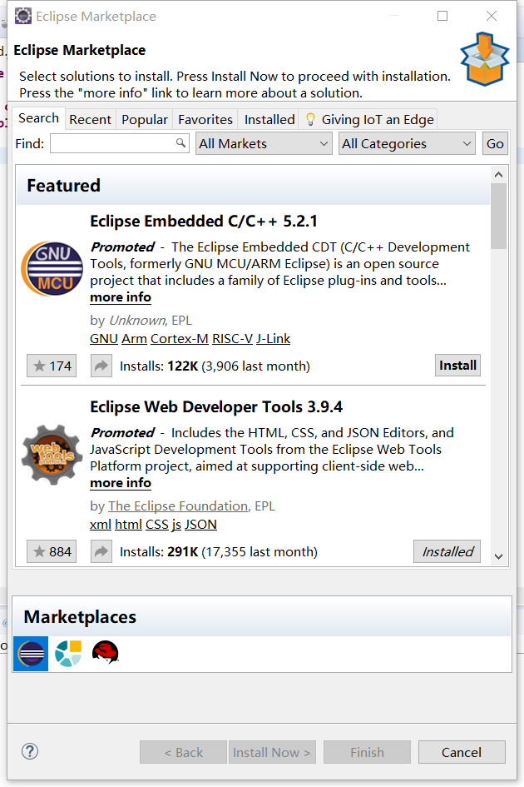
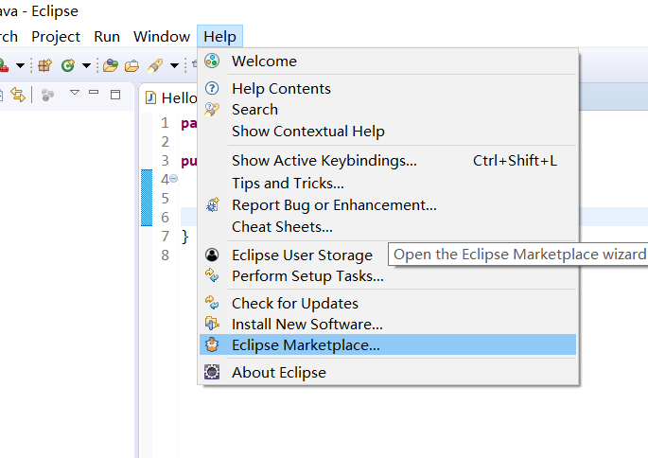
Checkstyle安装
一、在线安装

Slide 53
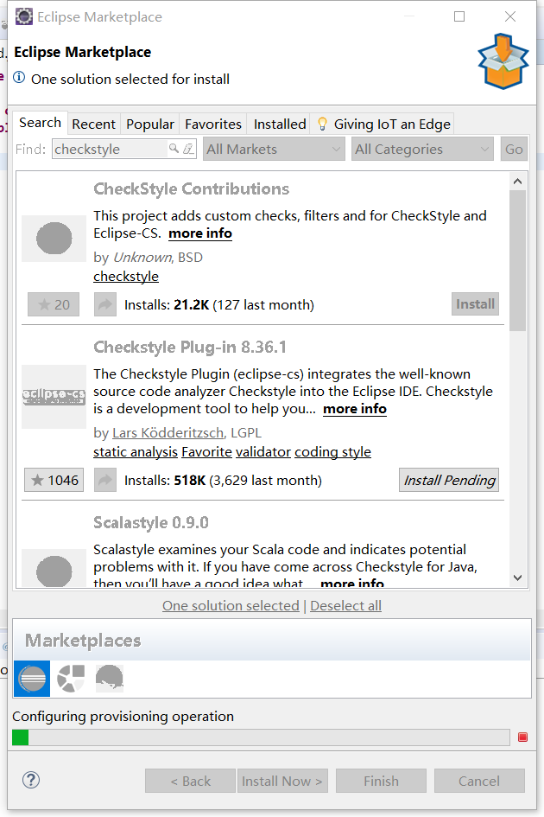
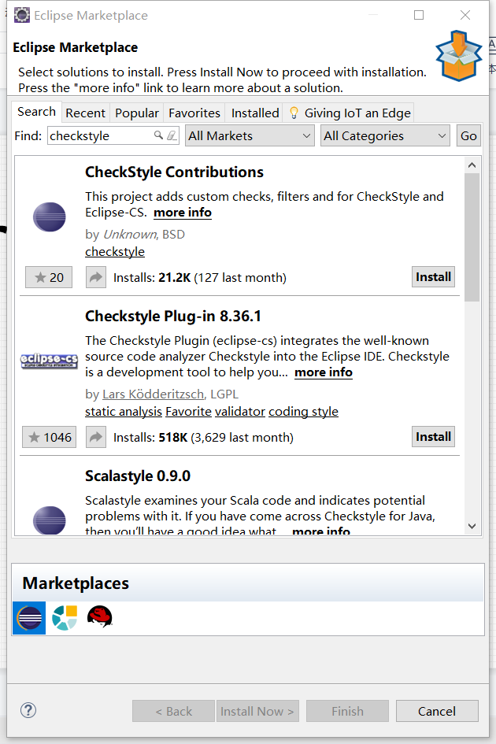
Checkstyle安装

Slide 54
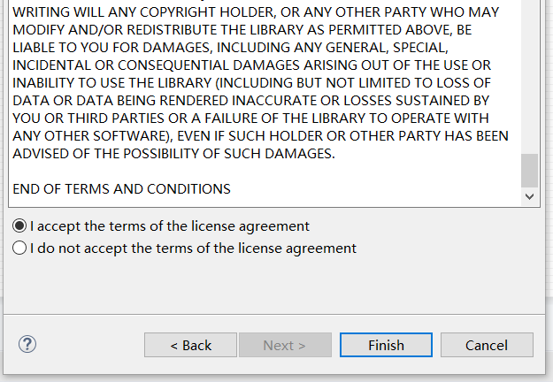
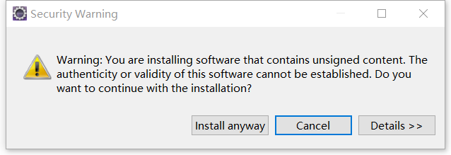
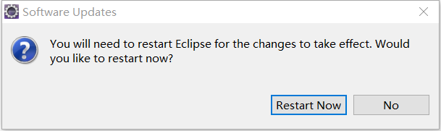
Checkstyle安装
1
2

Slide 55
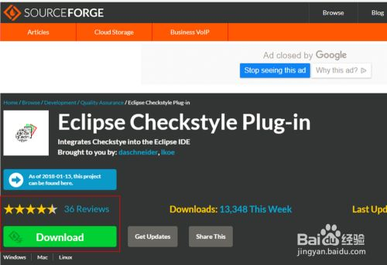
Checkstyle安装
二、离线安装
1.下载离线安装包，可以使用百度查找下载地址，如图，进入下载页面后点击下载。下载地址：http://sourceforge.net/projects/eclipse-cs/

Slide 56
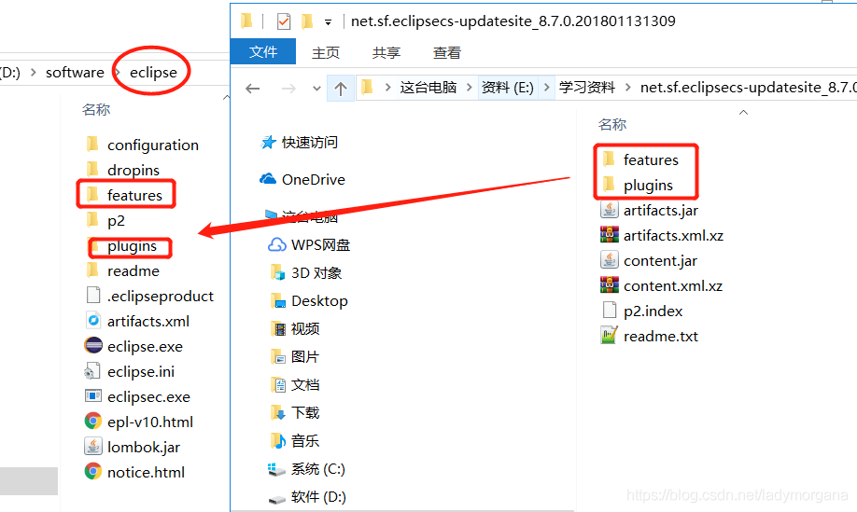
Checkstyle安装
2.下载完成后，打开下载的压缩文件，分别将features和plugins文件夹下的文件拷贝到eclipse安装目录下的features和plugins文件夹中，如图。

Slide 57
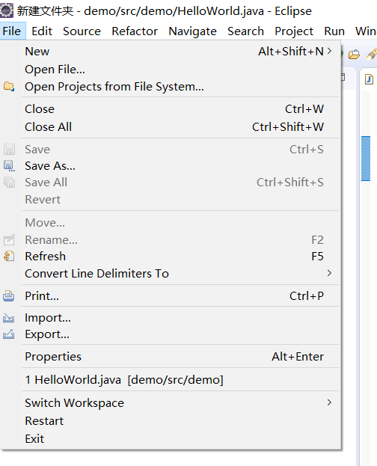
Checkstyle安装
3.重启eclipse。

Slide 58
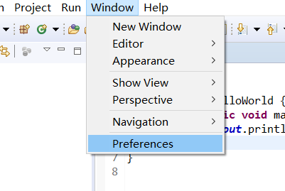
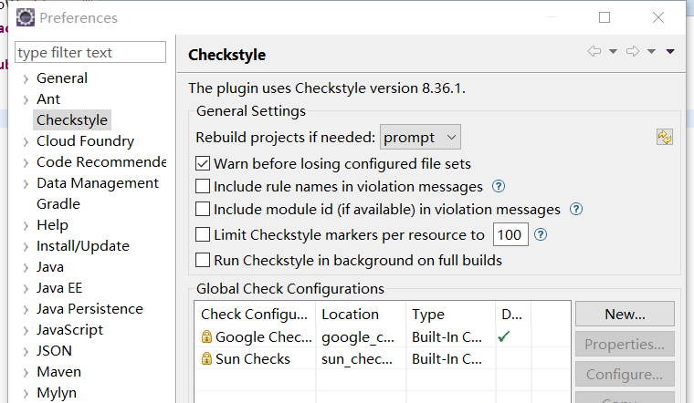
Checkstyle安装
三、验证checkstyle是否安装成功。

Slide 59

Checkstyle设置
1、进入Window-->Preferences，勾选如下选项。

Slide 60
Checkstyle设置
1、进入Window-->Preferences，勾选如下选项。
Checkstyle默认支持Google Checks和Sun Checks。

Slide 61
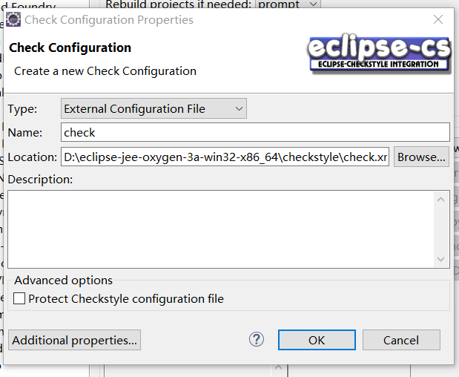
Checkstyle设置
2、新增检查规则
在eclipse中打开Windows-->Preferences-->Checkstyle，点击New，新建一个自己的checkstyle需要检查的选项配置文件。

Slide 62
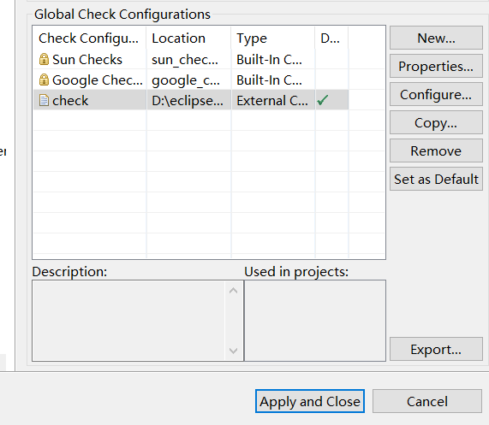
Checkstyle设置
3、将检查规则设为默认

Slide 63
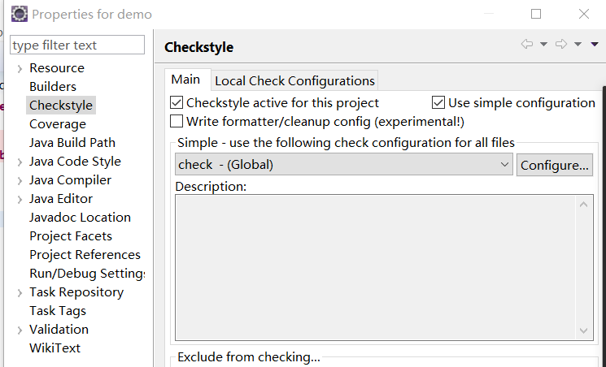
Checkstyle设置
4、激活Checkstyle
在项目名上右键>>Properties，点Checkstyle。勾选Checkstyle active for this project，就实现了自动的激活Checkstyle

Slide 64
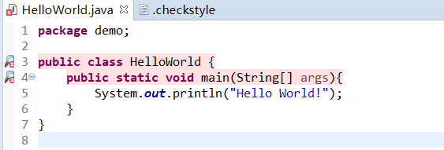
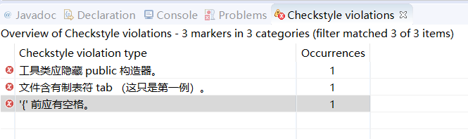
Checkstyle设置
5、查看检查结果

Slide 65
练习
编写程序，用数组实现九九乘法表的输出。并用checkstyle检查代码规范。

Slide 66
Chapter4
Junit单元测试框架

Slide 67
什么是JUnit
JUnit是JUnit是一个开放源代码的Java测试框架，用于编写和运行可重复的测试，它是XUnit的一个子集。
Xunit是一套基于测试驱动开发的测试框架，包含面向Python的PythonUnit、面向C++的CppUnit、面向Java的Junit。
JUnit适用于Java开发人员在单元测试阶段，进行单个方法实现功能或者类本身的测试，主要用于白盒测试。
简而言之，JUnit就是一个用于java测试的工具箱，里面有很多方法和规范可以供我们直接使用。

Slide 68
Junit特点
使用断言（Assertion）测试期望结果
可以方便地组织和运行测试
可以方便地查看测试结果
常用IDE（例如Eclipse）都集成了Junit

Slide 69
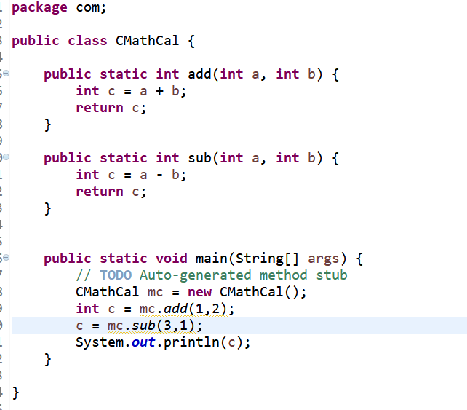
为什么需要JUnit
传统main函数内测试：

Slide 70


为什么需要JUnit
可以使测试代码与产品代码分开。
针对某一个类的测试代码通过较少的改动便可以应用于另一个类的测试。
易于集成到测试人员的构建过程中，JUnit和Ant的结合可以实施增量开发。
JUnit是公开源代码的，可以进行二次开发。
可以方便地对JUnit进行扩展。

Slide 71
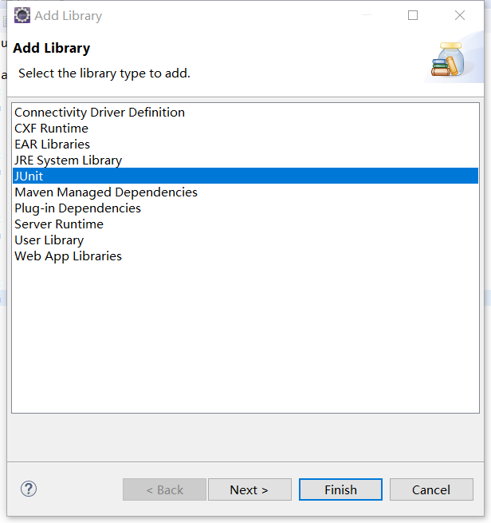
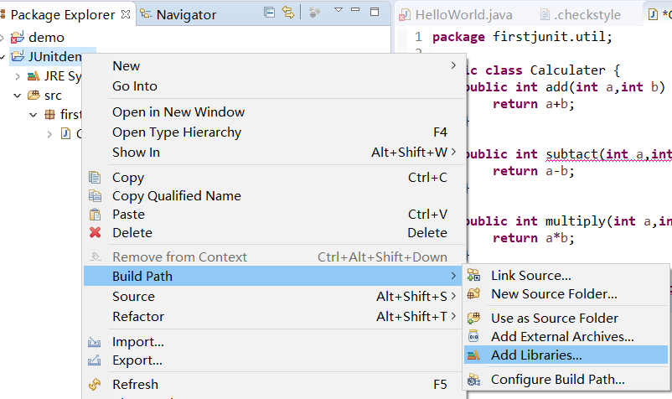
导入JUnit包

Slide 72
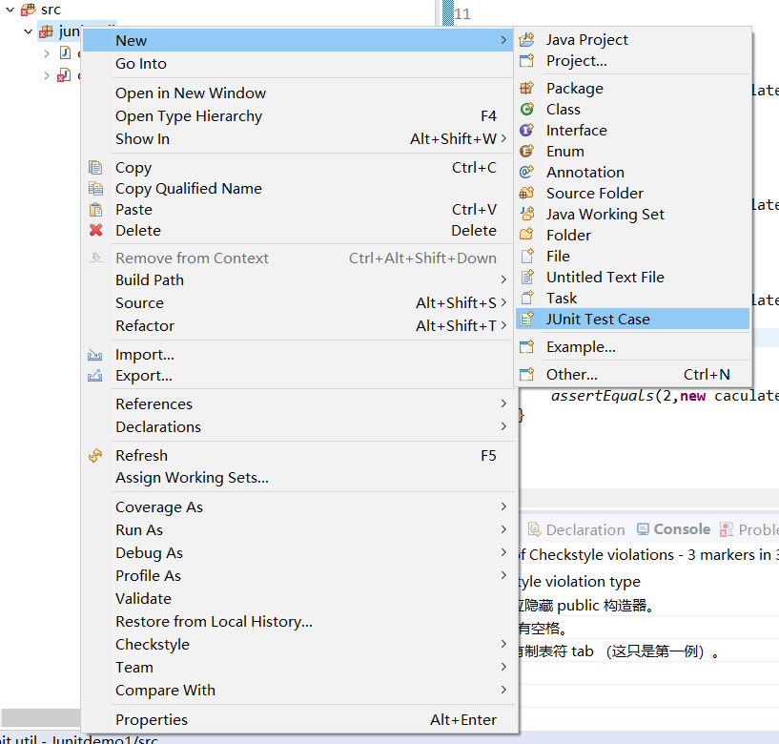
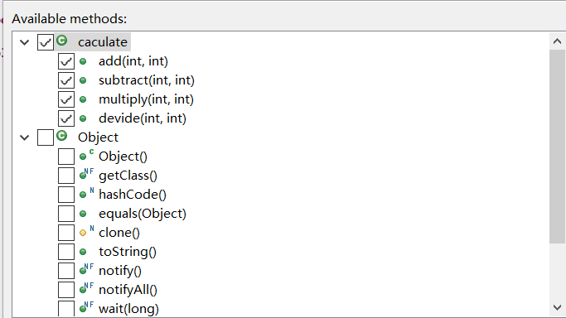
自动创建JUnit测试类框架

Slide 73
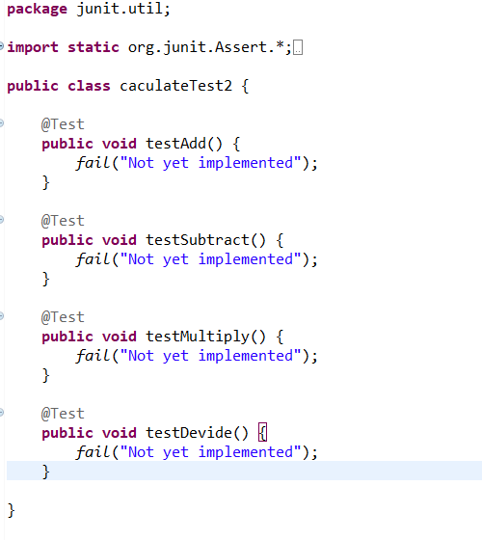
自动创建JUnit测试类框架

Slide 74
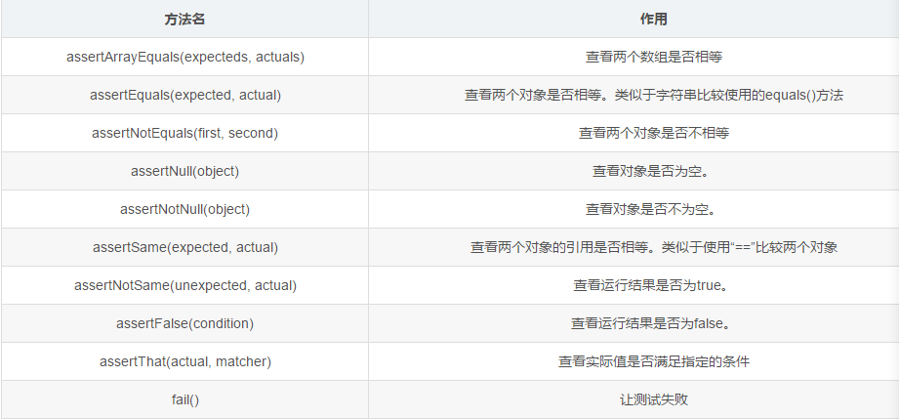
断言
JUnit测试中使用“断言”来进行测试。断言是编写测试用例的核心实现方式，即对比期望值和测试的结果是否相同，以此来判断测试是否通过。断言的核心方法有以下几种。

Slide 75
创建Junit测试类总结
通过创建测试类的学习到了如下的几点内容：
1.测试方法上必须使用@Test进行修饰
2.测试方法必须使用public void 进行修饰，不能带任何的参数
3.新建一个源代码目录来存放我们的测试代码
4.测试类的包应该和被测试类保持一致
5.测试单元中的每个方法必须可以独立测试，测试方法间不能有任何的依赖
6.测试类使用Test作为类名的后缀（不是必须）
7.测试方法使用test作为方法名的前缀（不是必须）

Slide 76
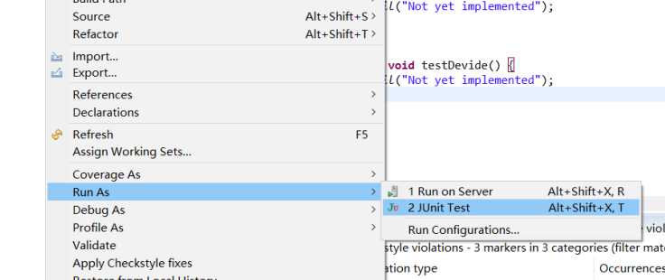
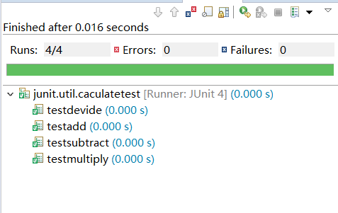
利用测试类进行测试
如果我们想要测试单独的某个方法，需要右键该方法->Run as->JUnit Test,
如果是想要测试一个类中的全部方法，则右键类名->Run as ->JUnit Test。

Slide 77
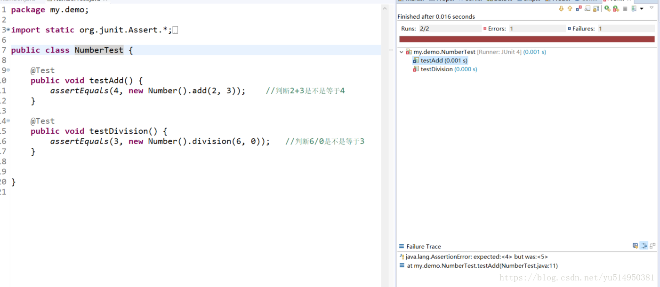
错误案例（一）

Slide 78
错误案例（二）
当绿条变成红色的时候，代表测试对象有误，其中包括两种错误，一个是Failure，另一个是Error。Failure的出现代表程序运行的实际值和预期值不符，而Error的出现代表代码本身有误或者有隐藏的bug。
这里我们编写了两个错误代码，一个是测试2+3等不等于4，另一个是测试6/0等不等于3。右边的测试框中显示了测试结果，一个Failure，一个是Error。
Failure方法的错误描述是java.lang.AssertionError: expected:<4> but was:<5>，表示预期是4，但实际值是5.
Error的错误描述是java.lang.ArithmeticException: / by zero。意思是除数不能是0。
、

Slide 79
练习（一）
求解一元一次方程：ax+b=0。
（1）根据求解方法，编写出根据所给a，b值，返回x结果的类。
（2）编写测试方法。
可推到出x=-b/a。

Slide 80
练习（二）
（1）编写一个根据指定数字计算阶乘的类；
（2）编写测试方法。

Slide 81
Chapter5
GitHub开源代码托管平台

Slide 82
什么是GitHub？
情景:如果有多个人需要修改同一份共享文件，会发生什么事情呢？
假设现在有三个人，A分享了文件夹“开源项目阅读与管理”，其中包含了三个文件checkstyle.ppt，Junit.ppt，Github.ppt，B和C需要对这份文件进行修改。
B和C分别把“开源项目阅读与管理”文件夹拷贝到自己的电脑上，然后进行修改，改完之后需要再把自己修改上传上去。B先改完了之后把自己的文件上传上去，覆盖了A的分享。之后C也改完了，也把自己的改动上传上去。
请问：最后的结果是怎样的？

Slide 83
什么是 GitHub？
如何解决上面的困扰？
需要通过一种方式来在C想要上传文件的时候来提醒他，告诉他需要考虑到B已经改过文件的事情。
版本控制

Slide 84
版本控制
如果使用了版本控制系统，每一个团队成员都可以在任何时间对任何文件毫无顾虑的进行修改，版本控制系统可以提醒我们文件修改冲突，甚至可以帮我们自动把多个人的改动合并到一起。
有了版本控制，我们还可以回溯查看以前某一个版本中具体文件的内容，还可以查看某一次改动的变更内容。非常适合团队协作。

Slide 85
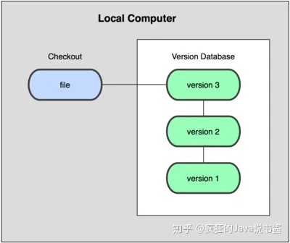
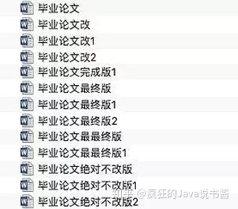
版本控制的方式
一、本地版本控制系统
如何让在不同系统上的开发者协同工作？
通过文件名和修改时间来区分版本。
本地版本控制系统，大多都是采用某种简单的数据库来记录文件的历次更新差异。
Notes:
许多人习惯用复制整个项目目录的方式来保存不同的版本，或许还会改名加上备份时间以示区别。这么做唯一的好处就是简单。不过坏处也不少：有时候会混淆所在的工作目录，一旦弄错文件丢了数据就没法撤销恢复。
为了解决这个问题，人们很久以前就开发了许多种本地版本控制系统，大多都是采用某种简单的数据库来记录文件的历次更新差异。

Slide 86
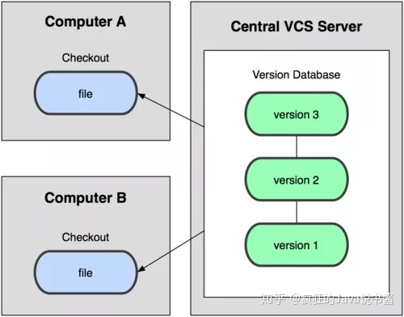
版本控制的方式
二、集中化的版本控制系统
通过一个单一的集中管理的服务器，保存所有文件的修订版本，而协同工作的人们都通过客户端连到这台服务器，取出最新的文件或者提交更新。
Q:这种方式存有什么缺点？
A:单点故障。
如果中央服务器宕机，那么在宕机时间内，谁都无法提交更新，也就无法协同工作。
要是中央服务器的磁盘发生故障，碰巧没做备份，或者备份不够及时，就会有丢失数据的风险。
Notes:
这种做法带来了许多好处，特别是相较于老式的本地版本来说。现在，每个人都可以在一定程度上看到项目中的其他人正在做些什么。而管理员也可以轻松掌控每个开发者的权限，并且管理起来也轻松容易的多。

Slide 87

版本控制的方式
三、分布式版本控制系统
客户端并不只提取最新版本的文件快照，而是把代码仓库完整地镜像下来。这么一来，任何一处协同工作用的服务器发生故障，事后都可以用任何一个镜像出来的本地仓库恢复。因为每一次的提取操作，实际上都是一次对代码仓库的完整备份。

Slide 88

什么是git？
git具有以下特点：
直接记录快照，而非差异比较
近乎所有操作都是本地执行
时刻保持数据完整性
多数操作仅添加数据
git其实就是一款我们前面介绍的分布式版本控制软件
Notes:
程序员是比较典型的需要团队协作的职业，大多数情况下，都是需要多个程序员同时开发同一个项目的，就好像多个程序员要同时修改一份word文档一样。所以，Git是很多程序员的必备工具。

Slide 89


什么是GitHub？
GitHub=Git+Hub
Git：只支持git 作为唯一的版本库格式进行托管。
Hub：中心。

Slide 90




在GitHub你能做什么？
发微博
关注
打call
评论
转发
上传代码
关注（star）
关注创作者（follow）
评论
转发（fork）

Slide 91


GitHub注册
姓名
邮箱
密码
登录
注册

Slide 92


GitHub注册

Slide 93


GitHub仓库创建
命名：英文、数字、”_”、”-””.”，其他符号自动转换成”-”

Slide 94

GitHub仓库创建

Slide 95
练习
（1）创建一个GitHub账号
（2）创建一个GitHub仓库
账号和仓库要体现自己的学号或姓名，描述栏填写“这是张辰（1）的作业”，提交其他同学的截图，两位同学都不计算作业成绩。

Slide 96

Tips1：自定义搜索

Slide 97
Tips2：GitHub上有趣的项目

Slide 98
Chapter6
GitHub仓库管理

Slide 99
本次课程学习内容
1、仓库文件新增、编辑、上传、检出操作
2、issue操作

Slide 100



关注
收藏
复制克隆项目
GitHub仓库主页
用户名
仓库名
仓库主页
提交次数
搜索仓库文件
创建新文件
上传文件

Slide 101



一、在仓库创建新文件
①
文件名
②
编辑
预览
内容

Slide 102

一、在仓库创建新文件
③
本次提交的概括标题（目的）
关于本次提交内容的描述

Slide 103

一、在仓库创建新文件
4
提交的次数
概括标题

Slide 104



一、在仓库创建新文件
5
查看文件提交的详细信息
文件内容

Slide 105
一、在仓库创建新文件
6
修改文件
删除文件
在GitHub桌面端打开
Tips：新建、修改、删除都算一次提交

Slide 106
二、修改文件
①
修改文件

Slide 107


二、修改文件
②
③

Slide 108
二、修改文件
②
③

Slide 109


二、修改文件
4

Slide 110

三、删除文件
①
删除文件
②

Slide 111

三、删除文件
③

Slide 112



四、上传文件

Slide 113

五、检出/下载项目

Slide 114
五、issue操作
在软件开发过程中，开发者们为了跟踪BUG及进行软件相关讨论，进而方便管理，创建了Issue。
发现软件的BUG并报告
有事想向作者询问、探讨
事先列出今后准备实施的任务

Slide 115

五、issue操作

Slide 116


五、issue操作

Slide 117

五、issue操作

Slide 118

五、issue操作

Slide 119

五、issue操作
1.用户2答复并关闭issue

Slide 120



五、issue操作
2.用户1也可以关闭issue

Slide 121
五、issue操作

Slide 122

Tips：国内代码托管平台
1. 开源中国旗下的代码托管平台：码云（Gitee）
码云是开源中国社区团队（深圳市奥思网络科技有限公司）推出的基于Git的免费代码托管平台，并且为开发者提供云端软件开发协作平台。无论是个人、团队、或者是企业，都能够用码云实现代码托管、项目管理与协作开发。

Slide 123
练习
1.在自己的仓库里新建一个文件
2.对新建文件进行修改
3.删除该文件
4.与另一位同学组队进行issue练习
将练习过程截图保存

Slide 124

Tips：国内代码托管平台
2. Coding.net
Coding.net是深圳市腾云扣钉科技有限公司推出的产品。与GitHub和码云的定位不同，Coding.net重点面向团队和企业的代码协作开发服务，而没有将开源软件作为重点。Coding.net的特色包括在最开始就主推Web IDE的开发模式，通过与腾讯云的合作，提供了免费及时部署调试的环境，形成了差异化的竞争。

Slide 125
Tips：国内代码托管平台
2. Coding.net
Coding.net是深圳市腾云扣钉科技有限公司推出的产品。与GitHub和码云的定位不同，Coding.net重点面向团队和企业的代码协作开发服务，而没有将开源软件作为重点。Coding.net的特色包括在最开始就主推Web IDE的开发模式，通过与腾讯云的合作，提供了免费及时部署调试的环境，形成了差异化的竞争。

Slide 126

Tips：国内代码托管平台
3. 阿里云云效
阿里云云效企业级一站式DevOps平台，支持公共云、专有云和混合云多种部署形态。

